Slide 1
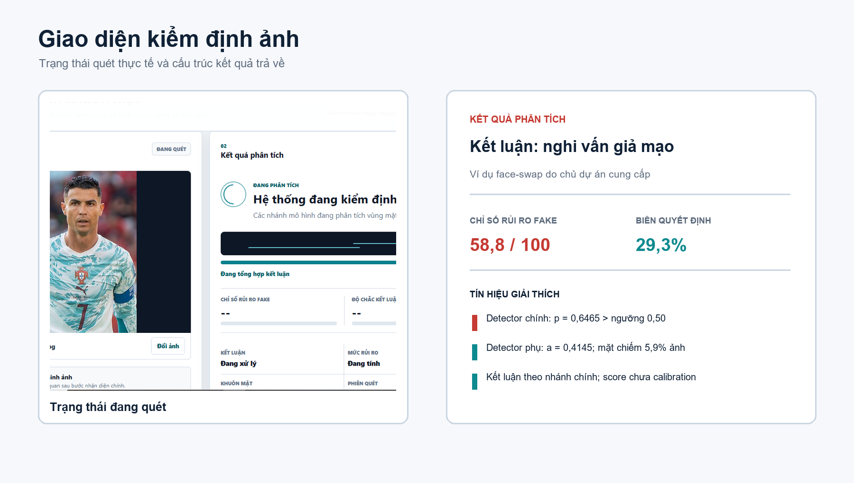
BÁO CÁO ĐỒ ÁN MÔN XỬ LÝ ẢNH
FaceTrust
Kiểm định ảnh khuôn mặt
và phát hiện deepfake
Model cục bộ • Full pipeline • Benchmark chéo
Nhóm thực hiện: [Điền họ tên – MSSV]
Lớp: [Điền lớp] • GVHD: [Điền giảng viên]
Notes:
Kính thưa cô và các bạn, nhóm em xin trình bày FaceTrust, hệ thống kiểm định ảnh khuôn mặt và phát hiện dấu hiệu deepfake. Mục tiêu của nhóm không phải là xác minh danh tính hay đưa ra kết luận pháp lý, mà là xây dựng một pipeline có thể nhận ảnh, chạy model cục bộ, trả kết luận real, fake hoặc uncertain và lưu lại bằng chứng đánh giá. Trong phần trình bày, nhóm sẽ tập trung vào ba câu hỏi: hệ thống có chạy model thật không, kết quả được đo như thế nào, và model hiện đạt mức nào.

Slide 2
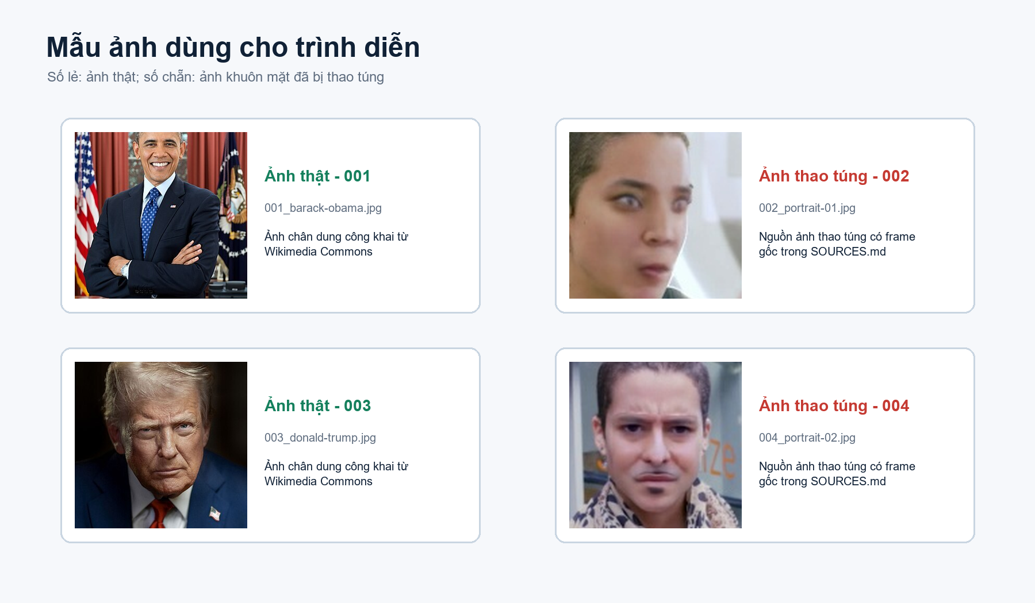
FACETRUST • XỬ LÝ ẢNH
Bài toán khó nhất là ảnh ngoài miền huấn luyện
Không chỉ hỏi “ảnh này thật hay giả?”
Detector cần hoạt động khi công cụ tạo giả, danh tính, độ phân giải và cách nén đều thay đổi.
Câu hỏi nghiên cứu
Một checkpoint đã huấn luyện có thể được tích hợp thành hệ thống tái lập và khái quát hóa đến đâu?
02
Notes:
Deepfake khó không chỉ vì ảnh ngày càng đẹp, mà còn vì mỗi công cụ tạo giả để lại dấu vết khác nhau. Một detector có thể rất tốt trên dữ liệu cùng miền huấn luyện nhưng giảm mạnh khi gặp ảnh từ nguồn khác. Vì vậy câu hỏi nghiên cứu của nhóm không phải là cố tạo một con số đẹp, mà là kiểm tra xem một checkpoint đã huấn luyện có thể được tích hợp thành hệ thống tái lập và khái quát hóa đến đâu. Hình bên phải minh họa cả ảnh thật và frame khuôn mặt đã bị thao túng.

Slide 3
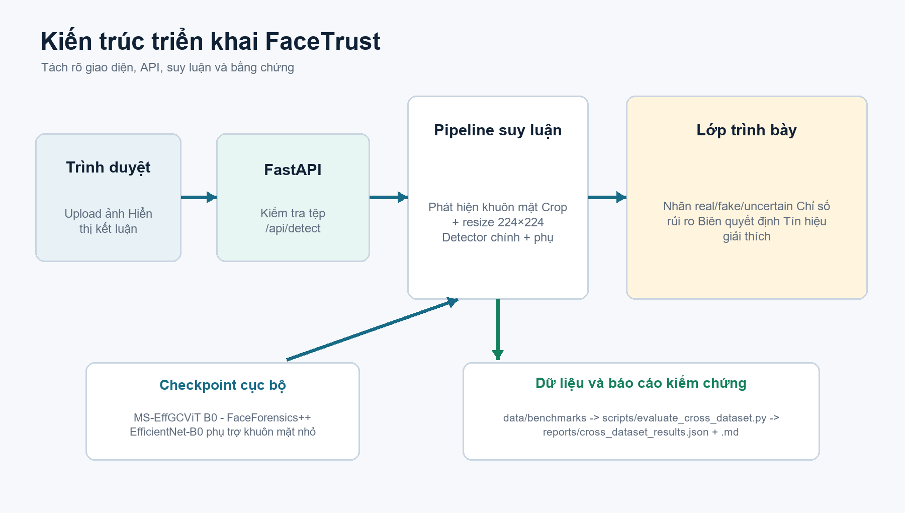
FACETRUST • XỬ LÝ ẢNH
Kết luận trên web đến từ checkpoint chạy cục bộ
Browser → FastAPI → Face crop → Primary + Auxiliary → JSON → UI
03
Notes:
Kiến trúc gồm bốn lớp. Trình duyệt chịu trách nhiệm upload và hiển thị. FastAPI kiểm tra file, gọi pipeline và trả JSON. Lớp suy luận định vị khuôn mặt, crop về 224 nhân 224 rồi chạy model chính và model phụ. Cuối cùng, dữ liệu benchmark cùng các script đánh giá tạo ra báo cáo JSON và Markdown. Điểm quan trọng là giao diện không tự đoán theo tên ảnh; kết luận đến từ backend và checkpoint PyTorch thật.

Slide 4
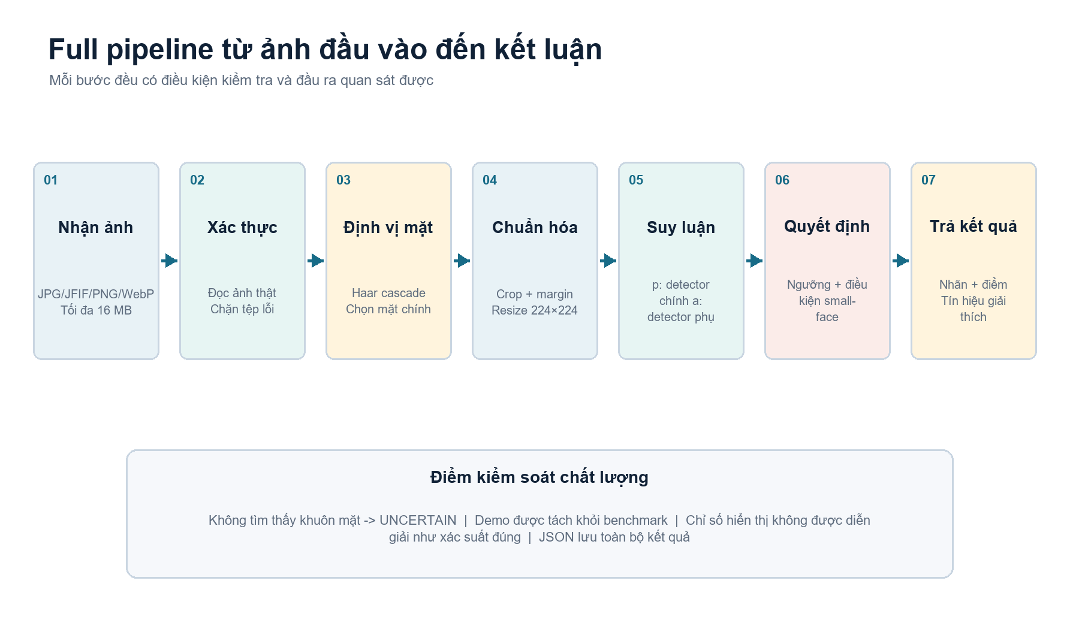
FACETRUST • XỬ LÝ ẢNH
Full pipeline kiểm tra cả dữ liệu vào lẫn kết quả
Không có khuôn mặt rõ → UNCERTAIN, không ép classifier đoán
04
Notes:
Luồng xử lý có bảy bước. Ảnh được kiểm tra định dạng và dung lượng, sau đó giải mã thật để chặn file giả mạo phần mở rộng. Hệ thống định vị khuôn mặt, chuẩn hóa crop, chạy hai detector, áp dụng quy tắc quyết định và trả kết quả. Nếu không tìm được khuôn mặt đủ rõ, hệ thống trả uncertain thay vì ép đoán. Full-pipeline evaluation kiểm tra toàn bộ đường đi này, không chỉ gọi thẳng model.

Slide 5
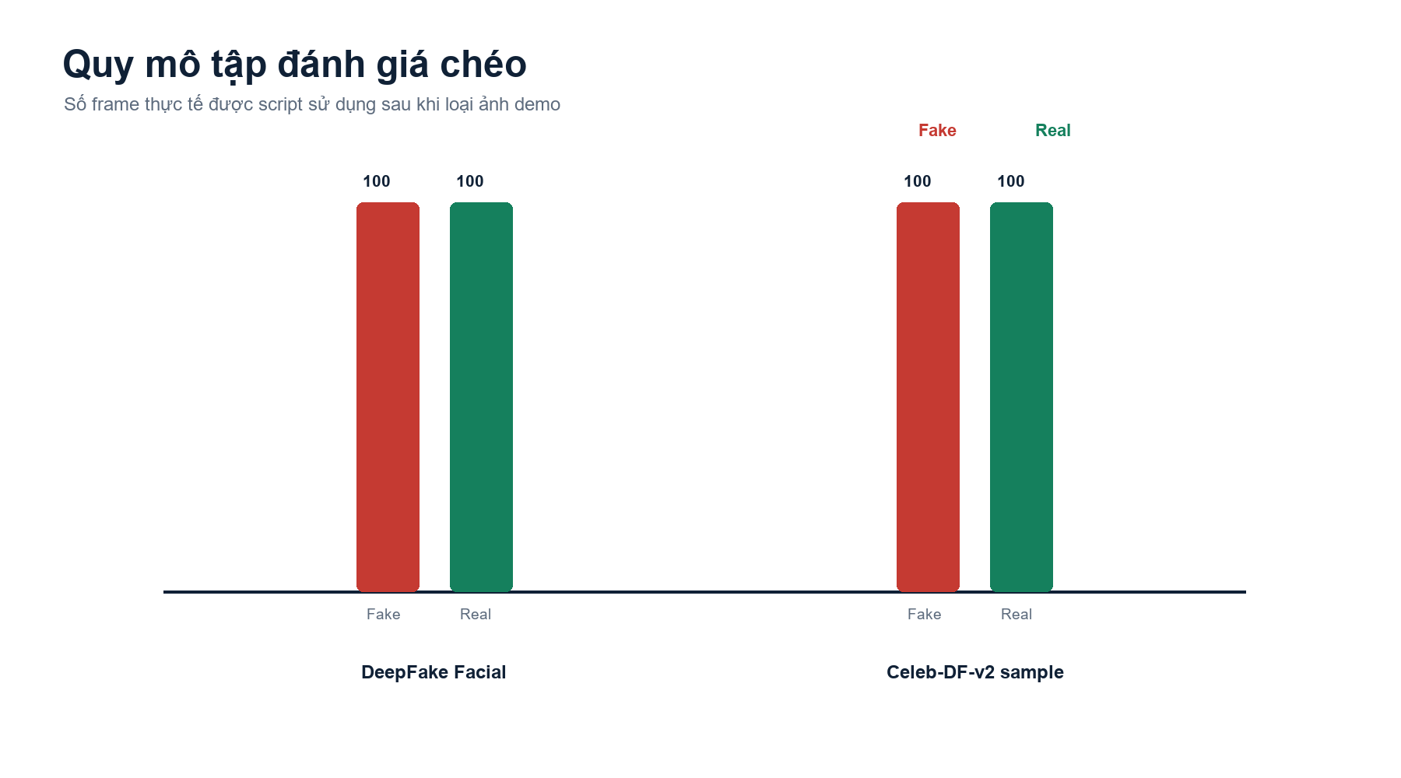
FACETRUST • XỬ LÝ ẢNH
Dữ liệu và model có thật, nguồn gốc được tách rõ
Model chính
MS-EffGCViT B0
Pretrained trên FaceForensics++
Crop khuôn mặt 224 × 224
Model phụ
EfficientNet-B0
Chỉ hỗ trợ khi mặt < 12% ảnh
Ngưỡng phụ a ≥ 0,30
Nhóm tích hợp, hiệu chỉnh và đánh giá; không nhận công train model chính từ đầu.
05
Notes:
Dự án có dữ liệu và trọng số AI thật. Model chính là MS-EffGCViT B0 công khai, được tác giả huấn luyện trên FaceForensics++; nhóm không tuyên bố đã train model này từ đầu. Model phụ là EfficientNet-B0 và chỉ can thiệp khi khuôn mặt nhỏ hơn 12 phần trăm diện tích ảnh. Repository lưu 2.384 frame DeepFake Facial, 200 frame Celeb-DF mẫu và 18 ảnh demo. Đóng góp của nhóm là lựa chọn checkpoint, tích hợp, thiết kế ngưỡng, đánh giá và giao diện.

Slide 6
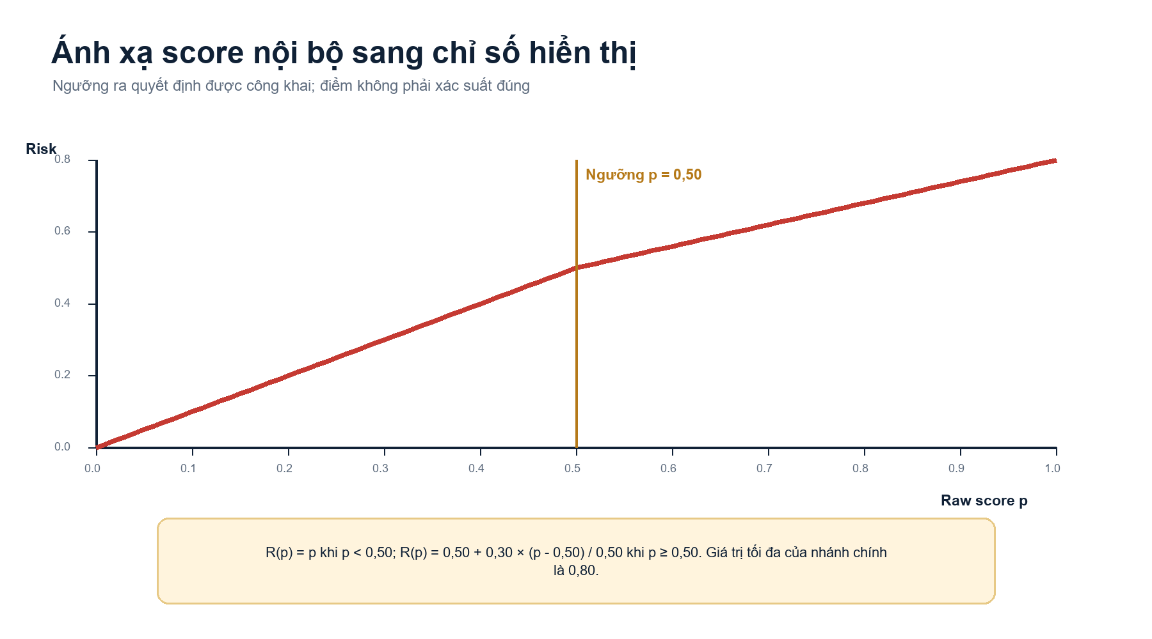
FACETRUST • XỬ LÝ ẢNH
Risk và margin là điểm ánh xạ, không phải xác suất
Quy tắc chính
p < 0,50 → Risk = p
p ≥ 0,50 → Risk = 0,50 + 0,30 × (p − 0,50) / 0,50
Risk cuối = max(Rₚ, Rₐ)
Ví dụ ảnh face-swap
p = 0,6465 • a = 0,4145 • r = 5,9%
Risk = 58,8 / 100 • Margin = 29,3%
06
Notes:
Điểm hiển thị không phải xác suất model đúng. Gọi p là raw fake score của model chính. Nếu p dưới 0,5, risk bằng p. Nếu p từ 0,5 trở lên, risk được nén từ 0,5 đến tối đa 0,8 để giao diện không tạo cảm giác chắc chắn tuyệt đối. Model phụ có nhánh riêng và risk cuối là giá trị lớn nhất của hai nhánh. Decision margin chỉ đo khoảng cách tương đối tới ngưỡng đang kích hoạt. Ví dụ ảnh face-swap của dự án có p bằng 0,6465, cho risk 58,8 trên 100 và margin 29,3 phần trăm.

Slide 7
FACETRUST • XỬ LÝ ẢNH
Một workflow: chọn ảnh, quét, đọc bằng chứng
07
Notes:
Giao diện được rút về một thao tác chính: chọn ảnh, bấm bắt đầu kiểm định, chờ hiệu ứng quét rồi đọc kết quả. Bên trái là ảnh đầu vào; bên phải là kết luận, chỉ số rủi ro, biên quyết định và các tín hiệu giải thích lấy từ evidence của chính ảnh đó. Các tín hiệu không dùng một câu cố định cho mọi ảnh mà thay đổi theo raw score, nhánh model, kích thước khuôn mặt và đặc trưng forensic.

Slide 8
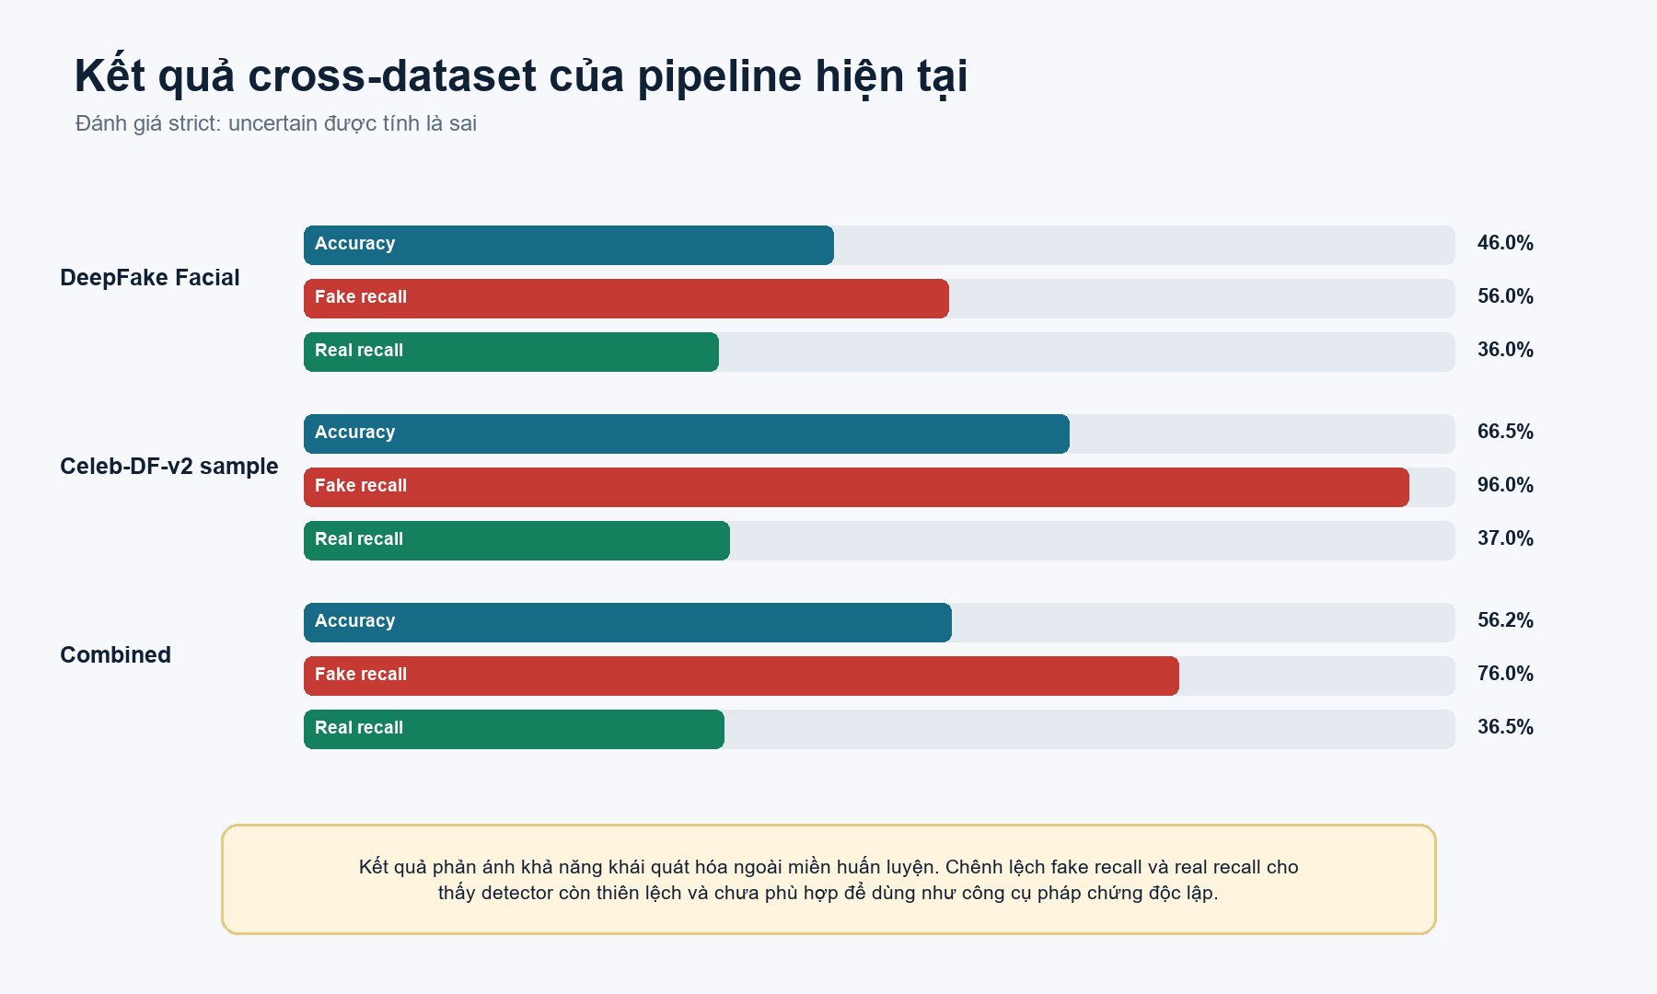
FACETRUST • XỬ LÝ ẢNH
Benchmark chéo cho thấy model bắt fake nhưng báo nhầm cao
76%
Fake recall
36,5%
Real recall
Balanced accuracy: 56,25%
08
Notes:
Đây là benchmark chéo chính của dự án: 400 frame, gồm 100 fake và 100 real từ mỗi nguồn. Strict accuracy và balanced accuracy đều là 56,25 phần trăm. Fake recall đạt 76 phần trăm nhưng real recall chỉ 36,5 phần trăm. Điều đó nghĩa là hệ thống bắt được phần lớn ảnh fake trong mẫu đánh giá, nhưng đang cảnh báo nhầm quá nhiều ảnh thật. Vì vậy model phù hợp cho đồ án và sàng lọc có người kiểm tra lại, chưa đủ cho pháp chứng độc lập.

Slide 9
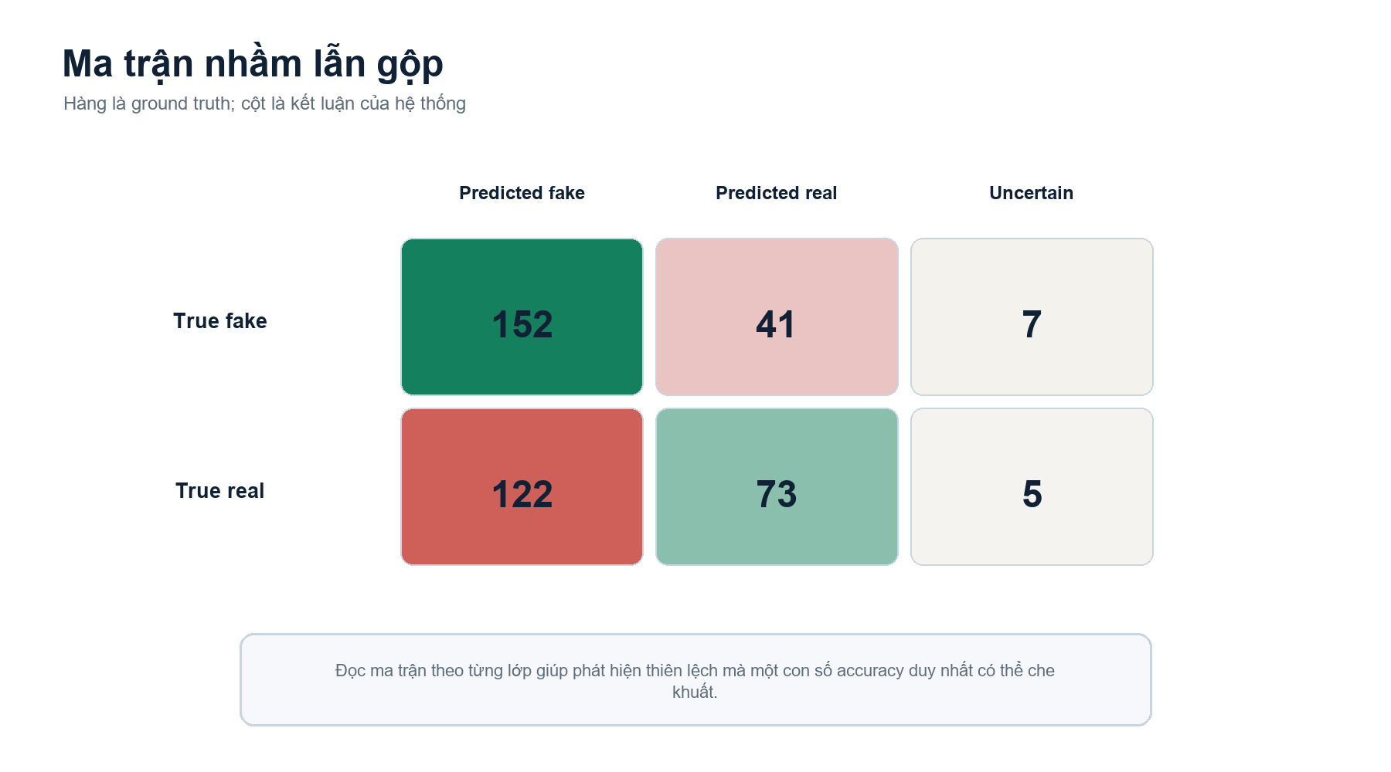
FACETRUST • XỬ LÝ ẢNH
Ma trận nhầm lẫn chỉ ra thiên lệch về lớp fake
152 / 200
ảnh fake được bắt đúng
122 / 200
ảnh thật bị cảnh báo nhầm
Ưu tiên tiếp theo: giảm false positive
09
Notes:
Ma trận nhầm lẫn giúp thấy điều mà một con số accuracy che khuất. Trong 200 ảnh fake, hệ thống bắt đúng 152 ảnh, bỏ sót 41 ảnh và có 7 ảnh uncertain. Trong 200 ảnh thật, chỉ 73 ảnh được giữ đúng, trong khi 122 ảnh bị cảnh báo nhầm là fake. Đây là bằng chứng model đang thiên về lớp fake. Hướng cải thiện phải ưu tiên giảm false positive và chia dữ liệu theo video hoặc identity để đánh giá chặt hơn.

Slide 10
FACETRUST • XỬ LÝ ẢNH
Demo chứng minh pipeline chạy, không chứng minh tổng quát hóa
Full-pipeline evaluation trên 18 ca trình diễn đã tuyển chọn
100%
100%
524 ms
API success
Face detection
Median sau warm-up
Demo: 18/18 ca chạy đúng luồng
Benchmark tổng quát hóa: dùng 400 frame độc lập với bộ demo
10
Notes:
Bên cạnh benchmark model, nhóm đánh giá full pipeline trên 18 ảnh demo tuyển chọn. API success và face detection đều đạt 100 phần trăm; median latency sau warm-up khoảng 524 mili giây và P95 khoảng 1,19 giây. Kết quả 18 trên 18 chỉ chứng minh các ca demo chạy end-to-end, không được dùng để công bố độ chính xác tổng quát. Nhóm tách rõ hai lớp bằng chứng để tránh đánh tráo demo với benchmark.

Slide 11
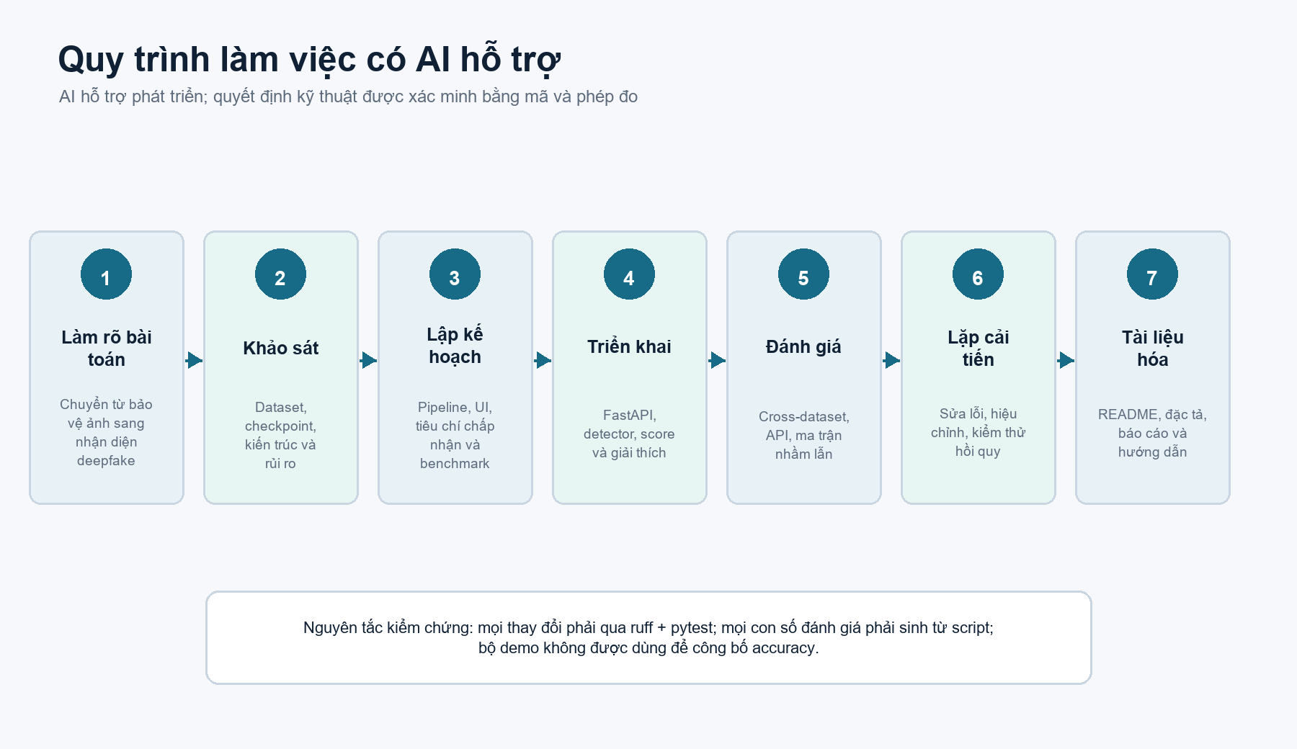
FACETRUST • XỬ LÝ ẢNH
AI hỗ trợ phát triển; số liệu vẫn do script kiểm chứng
Nguyên tắc: mọi claim phải trỏ tới file, dòng mã, test hoặc output đo được.
11
Notes:
AI được sử dụng như trợ lý kỹ thuật qua nhiều vòng: làm rõ yêu cầu, khảo sát checkpoint và dataset, lập kế hoạch, triển khai, đánh giá, sửa lỗi và tài liệu hóa. Mỗi thay đổi quan trọng đều được kiểm chứng bằng file trên máy, test, output script hoặc báo cáo JSON. AI không phải ground truth và không được quyền tự tạo số liệu. Khi một giải pháp như Gemini không cải thiện ổn định hoặc gây phụ thuộc ngoài, nhóm loại khỏi pipeline.

Slide 12
FACETRUST • XỬ LÝ ẢNH
Demo trong 90 giây: một ảnh thật, một ảnh fake
01
Mở server và kiểm tra ONLINE
02
Chọn ảnh số lẻ, bấm Bắt đầu kiểm định
03
Giải thích label, risk và margin
04
Đổi sang ảnh số chẵn và quét lại
05
Mở report cross-dataset để đối chứng
Cold start lần đầu có thể chậm vì nạp hai checkpoint.
12
Notes:
Phần demo nên thực hiện ngắn và có kiểm soát. Trước hết mở server và kiểm tra trạng thái online. Chọn một ảnh thật số lẻ trong data demo-images, bấm quét và giải thích label, risk, margin. Sau đó đổi sang một ảnh fake số chẵn và lặp lại. Cuối cùng mở báo cáo cross-dataset để chứng minh nhóm không chỉ chọn ca đẹp. Nếu lần quét đầu chậm, cần nói rõ đó là cold start do nạp hai checkpoint.

Slide 13
FACETRUST • XỬ LÝ ẢNH
Thành công ở tính tái lập; model còn yếu ngoài miền
2
400
76%
checkpoint cục bộ
frame benchmark chéo
fake recall
Đã hoàn thành
Cần phát triển
Web/API end-to-end
Model chạy thật
Score có công thức
Benchmark tái chạy được
Split theo video/identity
Fine-tune đa nguồn
Calibration xác suất
Mở rộng sang video
13
Notes:
Kết quả quan trọng nhất không phải một con số cao, mà là nhóm đã xây dựng được hệ thống có thể tái chạy và tự kiểm chứng: model thật, dữ liệu thật, API thật, công thức công khai, benchmark độc lập với demo và log từng ảnh. Model hiện bắt fake tương đối tốt nhưng false positive còn cao. Vì vậy nhóm đánh giá mức độ hiện tại là phù hợp cho đồ án và hỗ trợ sàng lọc, chưa phù hợp cho kết luận pháp lý.

Slide 14
KẾT LUẬN
FaceTrust không che giấu
giới hạn của model
Dữ liệu
data/benchmarks
Model thật • Công thức rõ • Benchmark tái lập
Trọng số
models/
Bằng chứng
reports/*.json
Xin cảm ơn • Nhóm sẵn sàng phản biện
Notes:
Khi phản biện, nhóm chủ động trả lời bằng bằng chứng. Dataset nằm trong data benchmarks; trọng số nằm trong models; kết quả từng ảnh nằm trong reports cross_dataset_results.json; công thức nằm trong mã deepfake_detector.py và báo cáo. Evaluation là quá trình đo theo protocol; benchmark là bộ dữ liệu cùng protocol để so sánh lặp lại; full pipeline evaluation kiểm tra cả upload, validation, face detection, model, score mapping, API và UI. Nhóm xin cảm ơn và sẵn sàng trả lời câu hỏi.

Slide 15
PHỤ LỤC PHẢN BIỆN
Dự phòng • Cách tính metric
Accuracy
(TP + TN) / N
Tỷ lệ dự đoán đúng trên toàn bộ mẫu
Fake recall
TP / (TP + FN)
Trong toàn bộ fake, bắt được bao nhiêu
Real recall
TN / (TN + FP)
Trong toàn bộ real, giữ đúng bao nhiêu
Balanced acc.
(Recall fake + Recall real) / 2
Mỗi lớp đóng góp một nửa
Strict accuracy
Uncertain được tính là sai
Không che trường hợp hệ thống chưa kết luận
15
Notes:
Slide dự phòng. Risk 60 trên 100 không có nghĩa là 60 phần trăm xác suất ảnh fake, vì score chưa được calibration. Accuracy bằng số dự đoán đúng chia tổng N. Fake recall bằng số fake bắt đúng chia tổng fake. Real recall bằng số real giữ đúng chia tổng real. Balanced accuracy là trung bình của hai recall. Uncertain được tính là sai trong strict accuracy nhưng vẫn báo riêng để phản ánh giới hạn đầu vào.

Slide 16
PHỤ LỤC PHẢN BIỆN
Dự phòng • Ba câu hỏi khó nhất
“Có train AI thật không?”
Checkpoint đã được tác giả train thật; nhóm không nhận công train từ đầu. Nhóm tích hợp, hiệu chỉnh và đánh giá.
“Vì sao model card 98% nhưng dự án 56,25%?”
98% là same-dataset trên FF++; dự án đo cross-dataset và full pipeline nên chịu domain shift.
“Làm sao biết không trả đại?”
Đổi pixel làm đổi score; backend nạp safetensors, JSON lưu từng ảnh, benchmark tính lại TP/FP/TN/FN.
16
Notes:
Slide dự phòng. Nếu giảng viên hỏi vì sao model card có số gần 98 phần trăm nhưng dự án chỉ đạt 56,25 phần trăm, câu trả lời là domain shift. Số 98 phần trăm là same-dataset trên FaceForensics++, còn dự án đánh giá thêm nguồn khác, crop khác và full pipeline có face detection. Nếu hỏi có train thật không, cần nói rõ checkpoint đã được train thật bởi tác giả; nhóm tích hợp, hiệu chỉnh và đánh giá, không nhận công train từ đầu.

